Slide 1
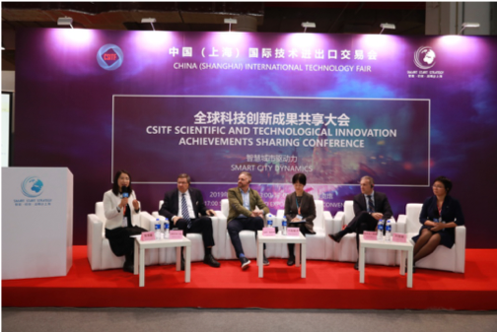
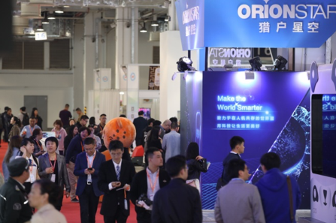
第８回中国（上海）国際技術輸出入交易会
（上交会）の御案内
前回(第７回)の開催風景
中国市場は貴社の技術と日本品質を求めています
日 程
2019年 9月25日 （水）
説明会
開催
入場無料
定員60名
時 間
14:00～16:00(13:30〜受付開始）
会 場
マイドームおおさか 第６会議室
大阪市中央区本町橋2番5号
主共催
主催：上交会組織委員会執行
事務室
共催：大阪商工会議所
内 容
○上交会の概要と第8回上交会出展手続きを
ご紹介します。
○過去に上交会事務局が出展日本企業へ提供
したフォロー実例をご紹介します。
○中国市場の動向および両国企業による協力
の将来性について解説します。
（日中逐次通訳）
お申込・
詳細は
裏面へ
ご予約・お問い合わせ：上交会理事会事務所 （株式会社小倉貿易 内）
FAX
06-4302-5588
MAIL
fantianyu_sh0610@yahoo.co.jp
※ 駐車場の台数に限りがありますので、当日は混雑が予想されます。出来るだけ公共の交通機関をご利用いただくか、
お乗り合わせのうえ、ご来館くださいますようお願い申し上げます。ご協力の程よろしくお願いいたします。
※ 会場の都合により、定員に達しましたら参加をお断りさせていただきますので、ご了承くださいますようお願いいたします。

Slide 2
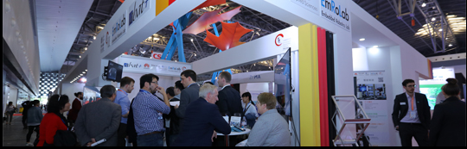

第８回中国(上海)国際技術輸出入交易会について
前回(第７回)の開催風景
平素より本会事業に対しまして格別のご高配を賜り、厚く御礼申し上げます。
さて、中国（上海）国際技術輸出入交易会（略称:上交会）は国務院が承認し、商務部、科学技術部、国家知的所有権局および上海市人民政府が共同で主催する「技術特化型国際専門展示会」で、長江デルタ地区はじめ中国全土の34省市から重視されています。国際的にも認知度が高く、国連の専門機関や補助機関であるUNIDO(国際連合工業開発機関)、WIPO(世界知的所有権機関）UNDP(国際連合開発計画）が後援しています。
上交会は「イノベーションによる発展、知的財産権の保護、技術貿易の促進」をテーマにしており、スマートホーム、スマート教育、スマート交通システムのほか、養老医療、健康産業、介護設備、構造物老朽化検査、安全保護対策、省エネ環境保護、環境保護塗料、水資源の循環利用、固形廃棄物の回収処理、人工知能、AR/VR、コンシューマー電子、デジタル製品、IoT、クラウドコンピューティングといった幅広い分野を対象としています。
今年4月の開催された第7回上交会は、日本を含む 16以上の国と地域から 916社が出展し、延べ 58,223人が来場、多数の商談が行われました。来年の第8回上交会では、更に多くの出展者と来場者が見込まれ、60以上のフォーラムやマッチング会を通して数多くの商談機会が生まれると期待されています。80以上の国内外メディア関係者も取材を予定しており、企業PRのチャンスともなります。
この度、第8回上交会（2020年4月16日〜18日開催）の出展案内説明会を開催させて頂く運びとなりました。当日は、主催者側を代表し陳書慧項目経理が上交会の概要や出展手順を説明するだけでなく、これまでの出展日本企業に対するサポート事例などもご紹介いたします。
ご多忙中とは存じますが、皆様方のご参加を、心よりお待ち申し上げております。参加を希望される方は、ＦＡＸまたはメールにてお申し込み下さい。上交会関係者一同、心よりお待ち申し上げております。 敬具
ＦＡＸ申込書
（こちらに記入してお送りください）
FAX：06-4302-5588
株式会社小倉貿易 内 上交会理事会事務所 行 担当：飯田 宛
貴社名
御住所
お名前1
お名前2
御連絡先TEL
御連絡先FAX
御連絡先Mail
御記入頂いた個人情報は適切に管理し、主催者および共催者が共有した上で、本説明会の実施並びに上交会その他セミナーの御案内や情報提供の為に利用致します。
ＭＡＩＬ申込の場合はこちら
株式会社小倉貿易 内 上交会理事会事務所 行 担当：飯田 宛
Mail:ｆａｎｔｉａｎｙｕ_ｓｈ０６１０＠ｙａｈｏｏ．ｃｏ．ｊｐ TEL ０６−４３０２−５８８８

